Slide 1
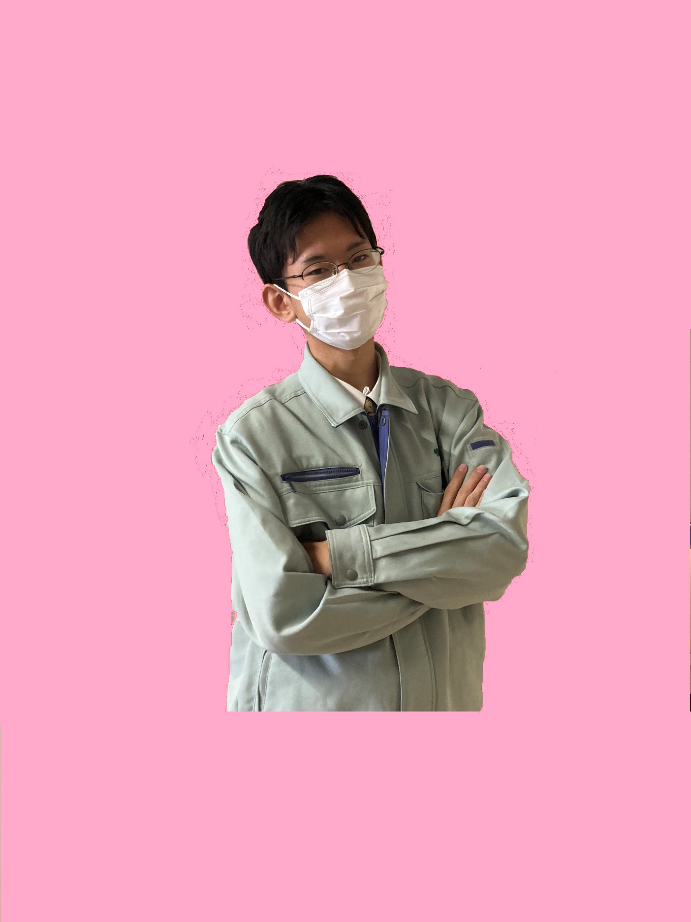
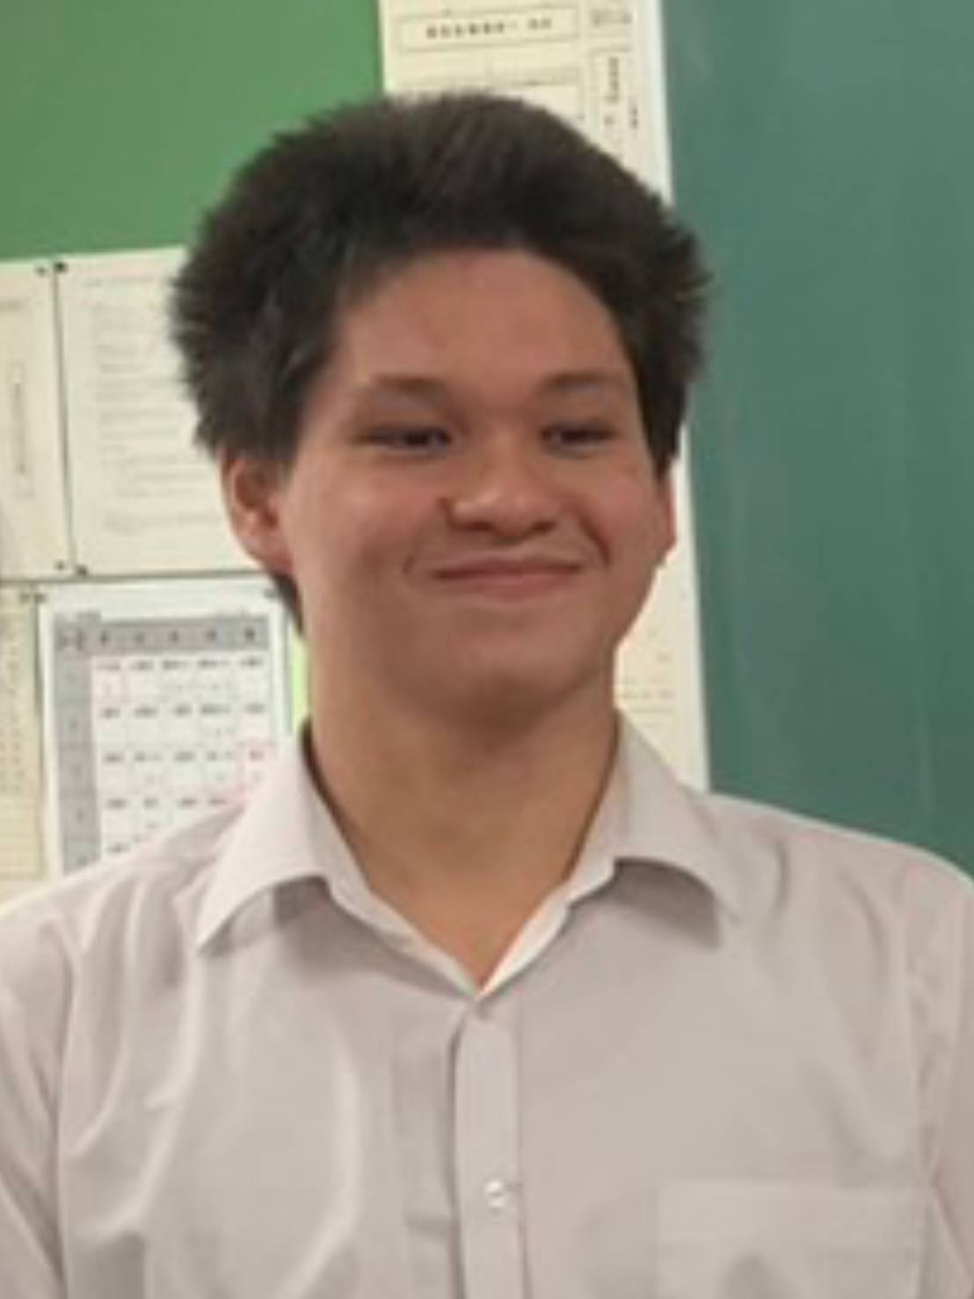
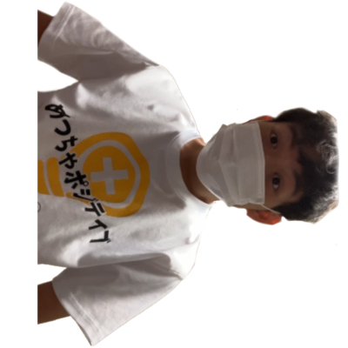
チーム名 グットナチュラルパーソン！
ゲーム名 Devile・Trex

Slide 2
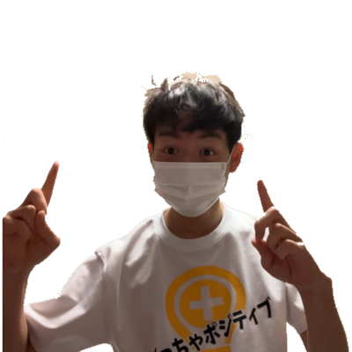
1 作成目的、背景
AIの機能やUnityを扱い
３Ｄの脱出ホラーゲームを
作ろうと考えた

Slide 3
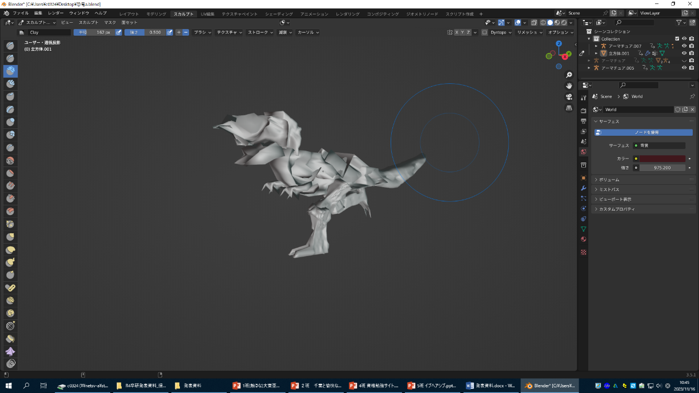
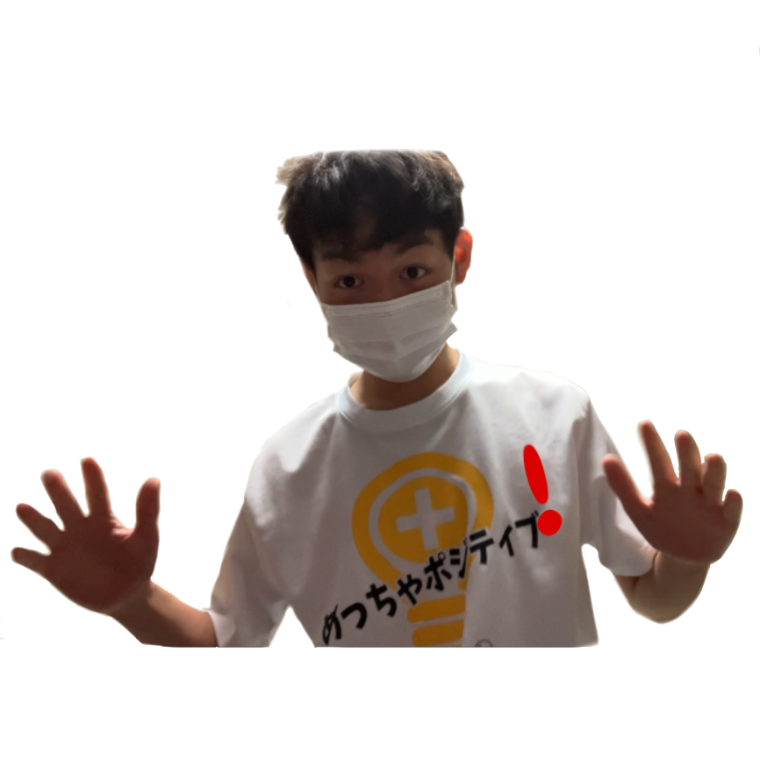
2 作品の概要と特徴
学校からの脱出を目指すゲーム！
ティラノがいる！？
←しかもティラノには ＡＩ機能が搭載 されている！！！

Slide 4
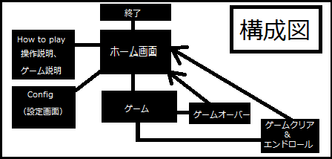
構成図！！！！！！↓

Slide 5
ハードウェアソフトウェア構成
-使用情報機器
・Microsoft Windows 10
-使用ソフト等
・unity・Blender・Visual Studio・AviUtl ・GitHub Desktop・Micro Paint
-使用プログラミング言語
・C#言語・Visual Basic言語

Slide 6
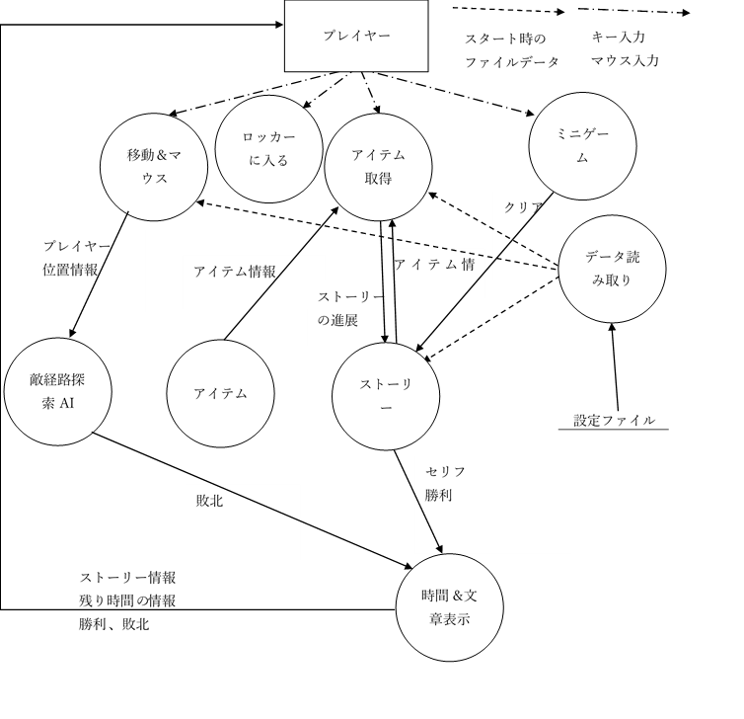
ＤＦＤ→
プレーヤー
アイテム
ミニゲーム
ストーリー
文章
画面表示

Slide 7
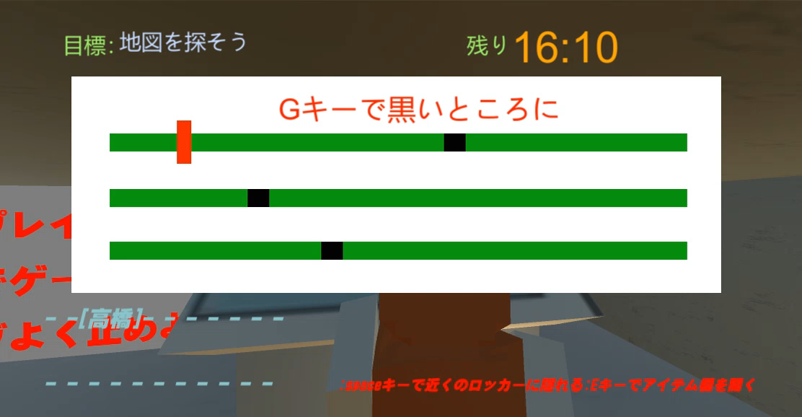
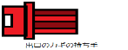
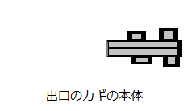
ミニゲーム↓
UnityUIのImageで構成
クリアしたらアイテム

Slide 8

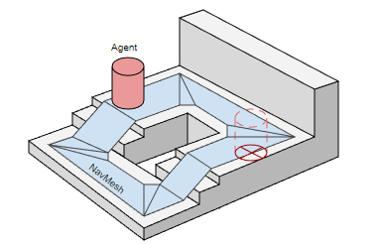
ティラノの経路探索AI
事前に移動できる範囲を計算 -NavMesh
ゲームオブジェクトが移動経路を決定 -Nav Mesh Agent

Slide 9
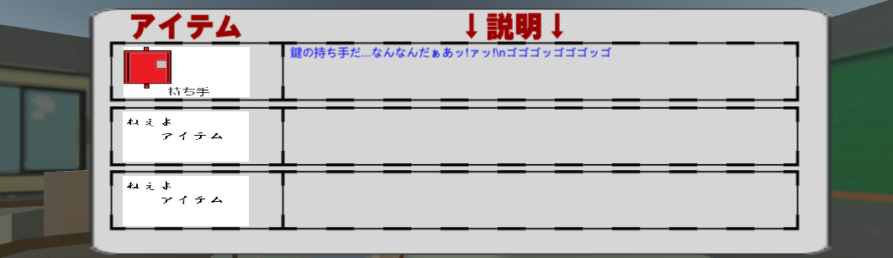
アイテム
ゲーム内にはアイテムが出てくるがアイテムクラスで管理している
アイテムインスタンスは画像と説明と名前を持っている
名前(判別用)

Slide 10
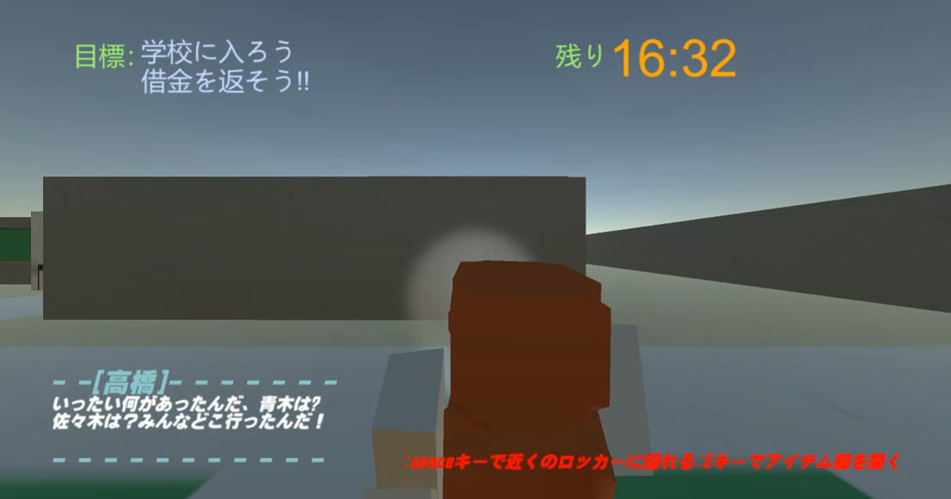
文章の画面表示
バッファに入れてから一定間隔で
音を鳴らしながら画面の文字列に足す
説明や目標を説明

Slide 11
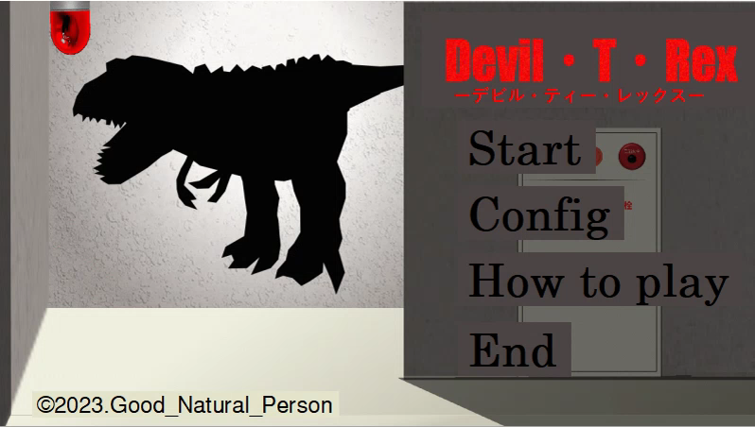

スタート画面
←なんと
動く画像に
なっている！

Slide 12
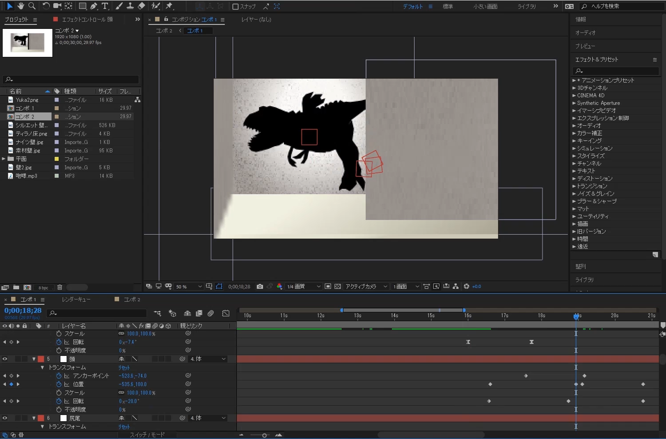
タイトル画面などの説明
↓図形を作って、一つ一つ動かしている！！

Slide 13
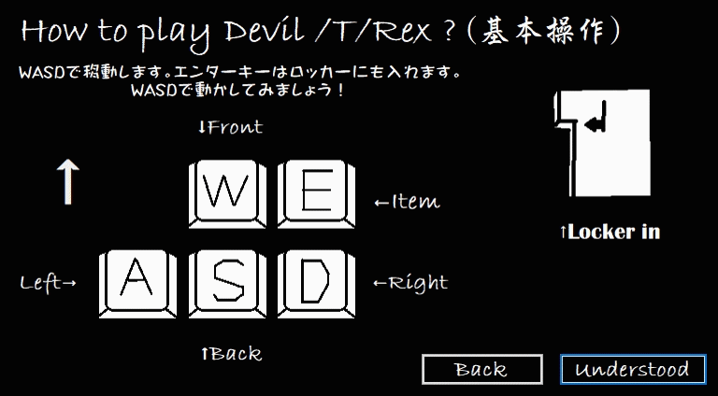

How to playの説明
WASDEキーのいずれか
が押されると赤くなる
わかりやすい！

Slide 14
How to playの説明
わかりづらいに比べ
約2.555555555555556倍！
※小数点第15位まで求めるものとする
圧倒的好評！
※21人に調査
11/30に情報技術科の生徒と先生が対象

Slide 15
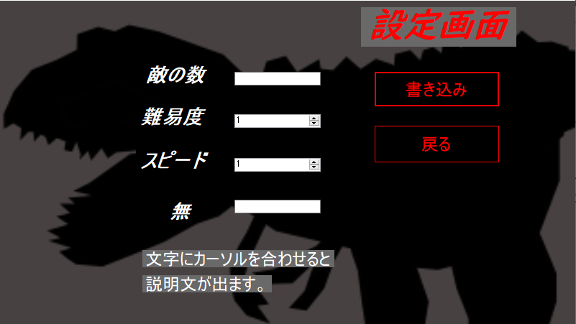

設定画面の説明
←敵の数などを設定できる！

Slide 16
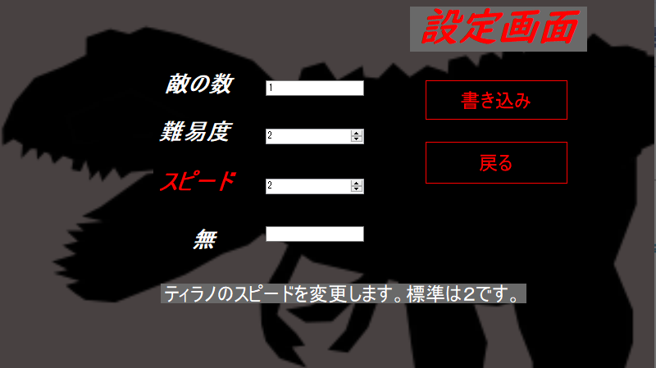

設定画面の説明
マウスカーソルで文字か白い四角に触れると
説明文が出る。

Slide 17
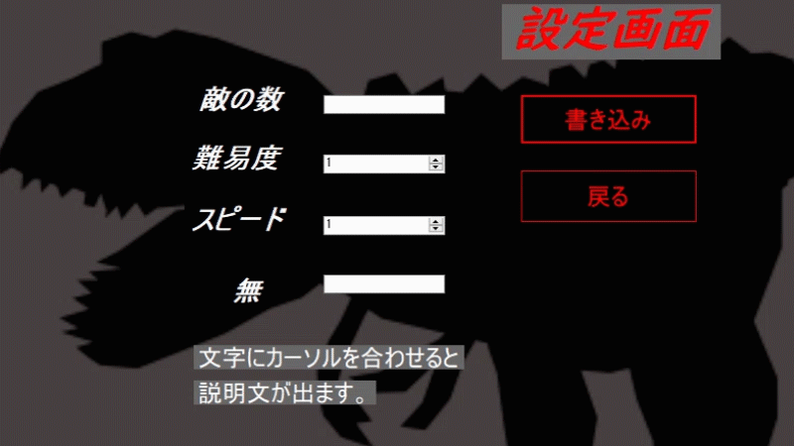
設定画面の説明
書き込みの後、「戻る」を押すと
目が光って怖い。

Slide 18




ゲームオーバー画面
警告
良 倫
怖い思いをする
恐れあり。
苦手な人閲覧注意。

Slide 19
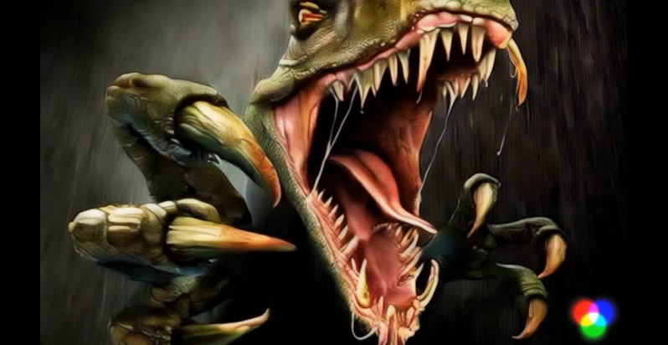
ゲームオーバー画面
身の毛もよだつような映像

Slide 20
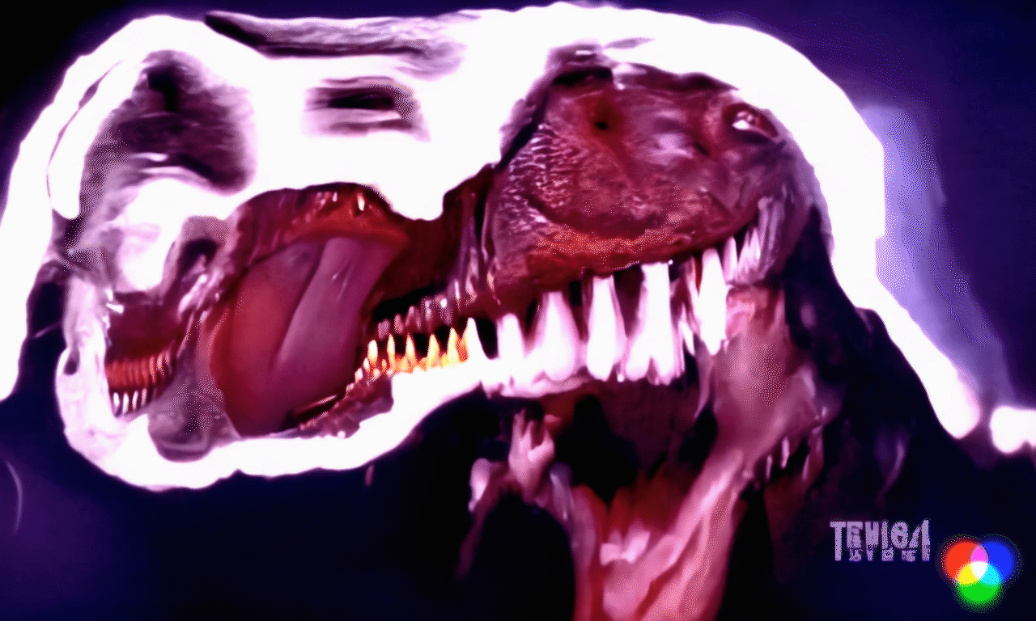
ゲームクリア画面
↑AIがティラノサウルスを
お絵描きした結果

Slide 21
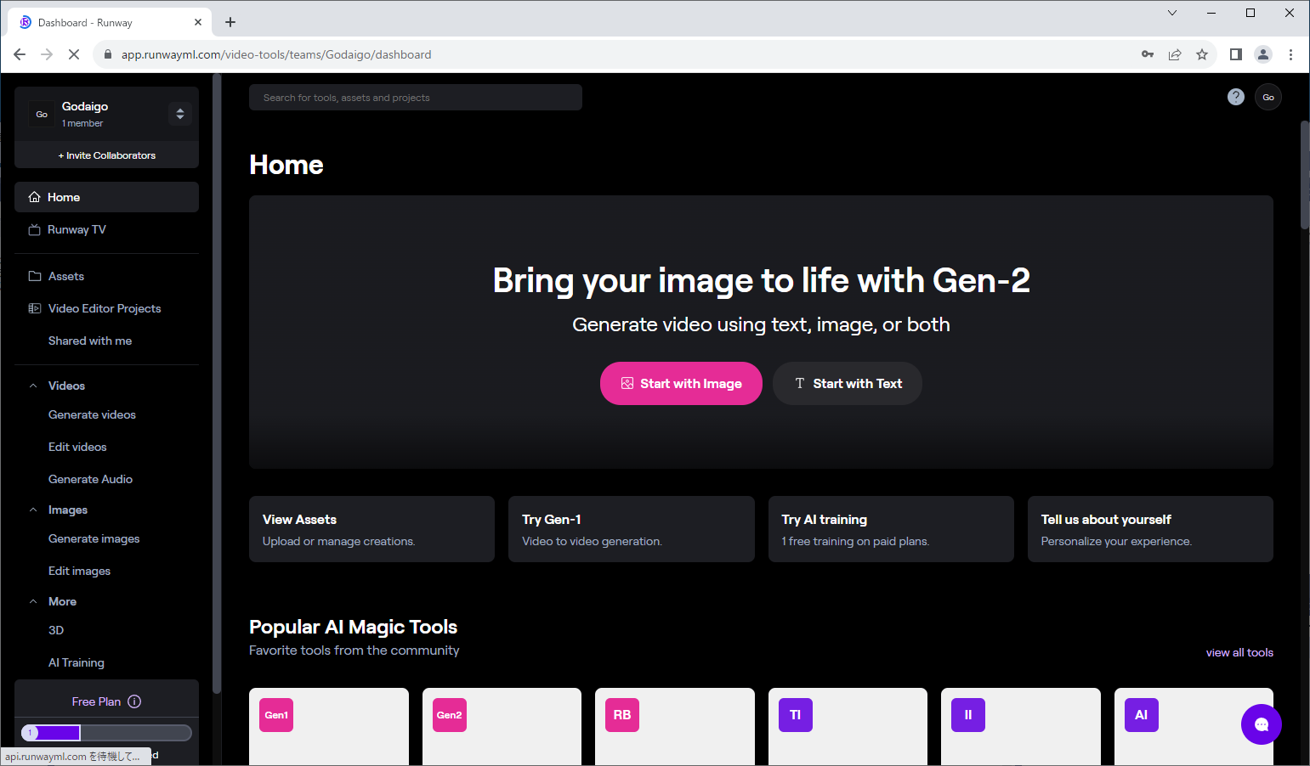
ゲームクリア画面
こちらのRunwayというサイトでエンドロールのAIの画像を作成↓

Slide 22
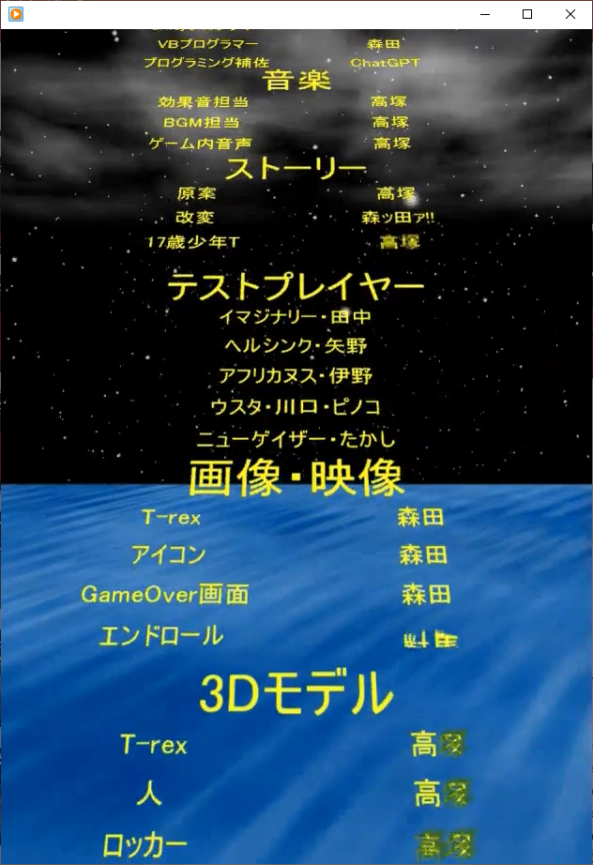
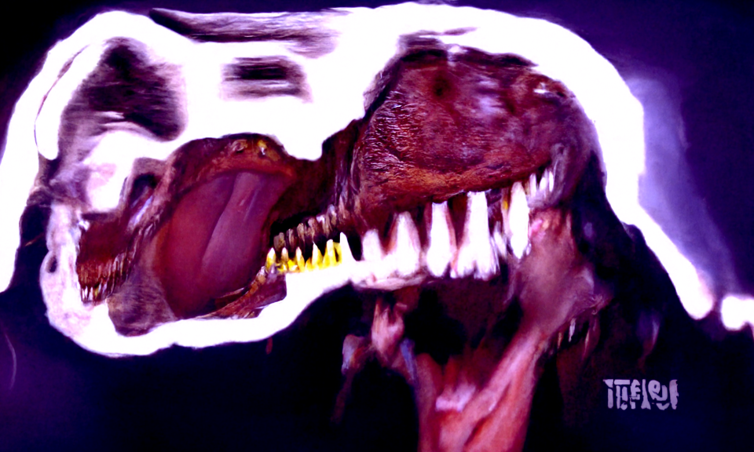
ゲームクリア画面
↑AIが作った画像
スタッフロールとAIの画像や動画を流している

Slide 23
ゲームクリア画面
実際のプレイでお見せします
※對馬君（班長）がクリアできた場合

Slide 24
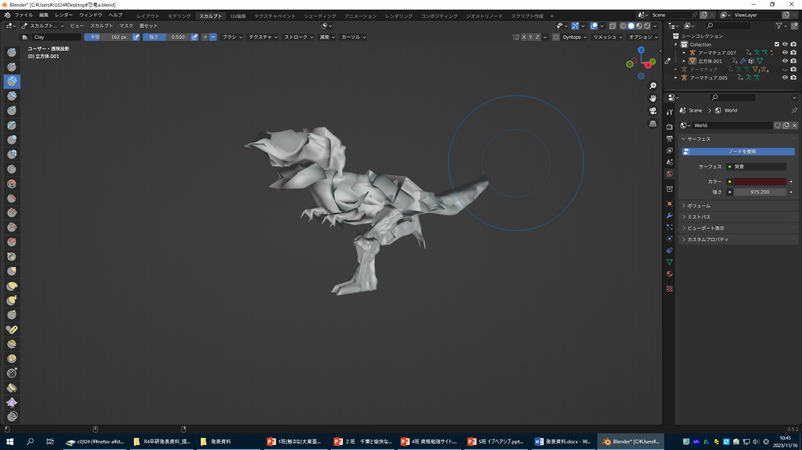
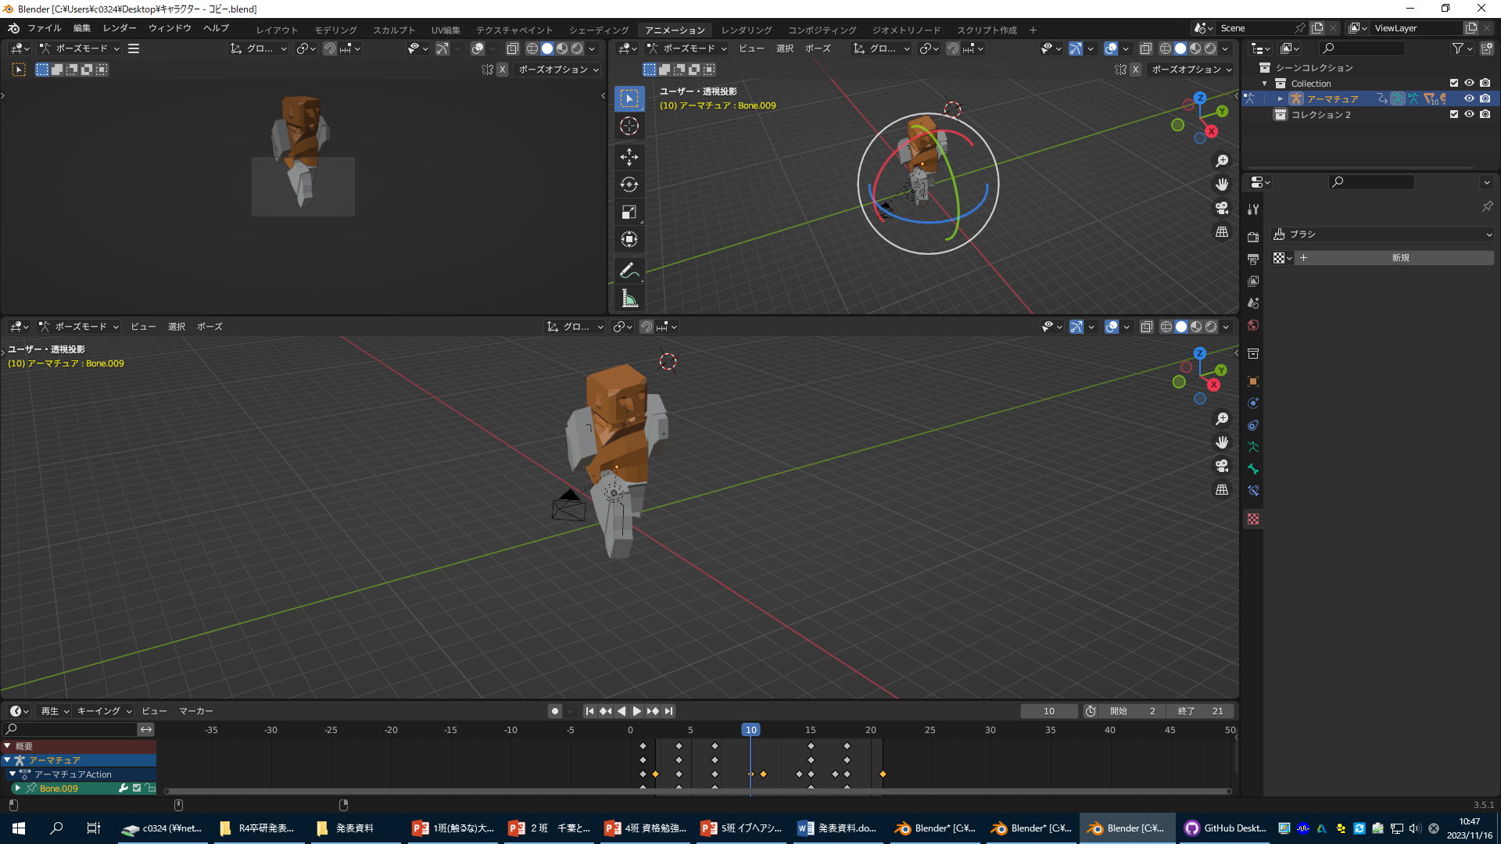
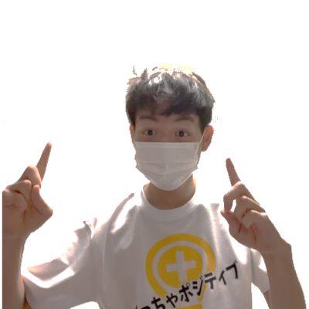
ＢＧＭ、３Ｄモデル、ゲームストーリー
ティラノモデル↓ キャラクターモデル↓

Slide 25
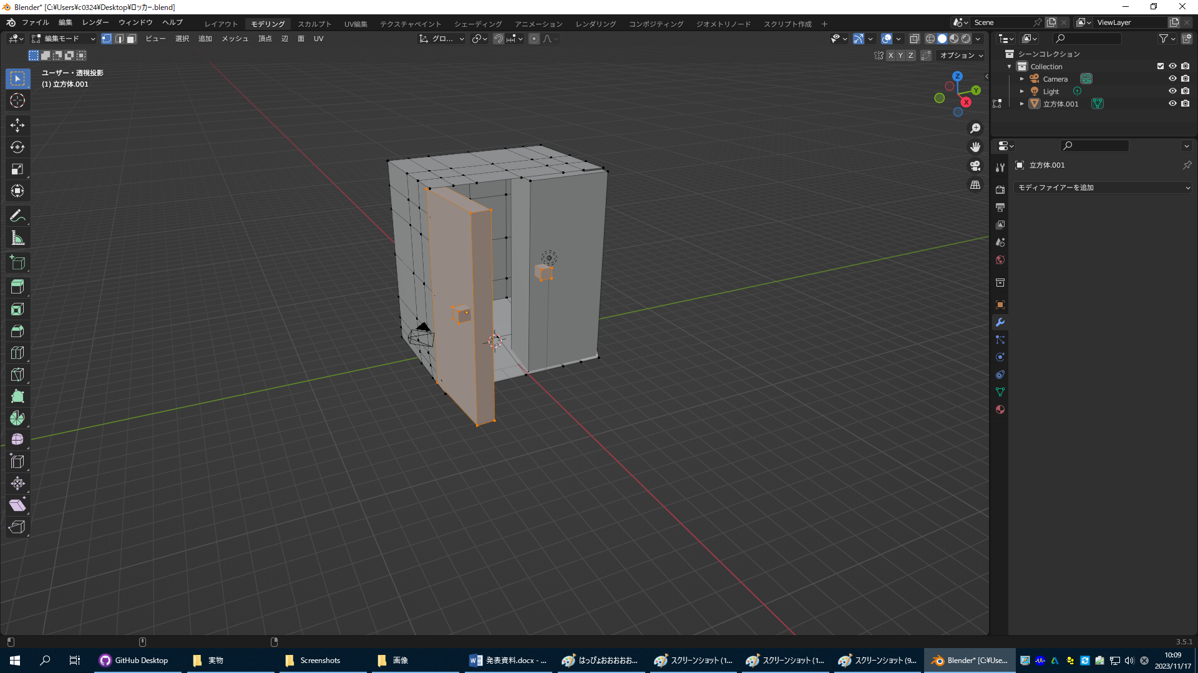
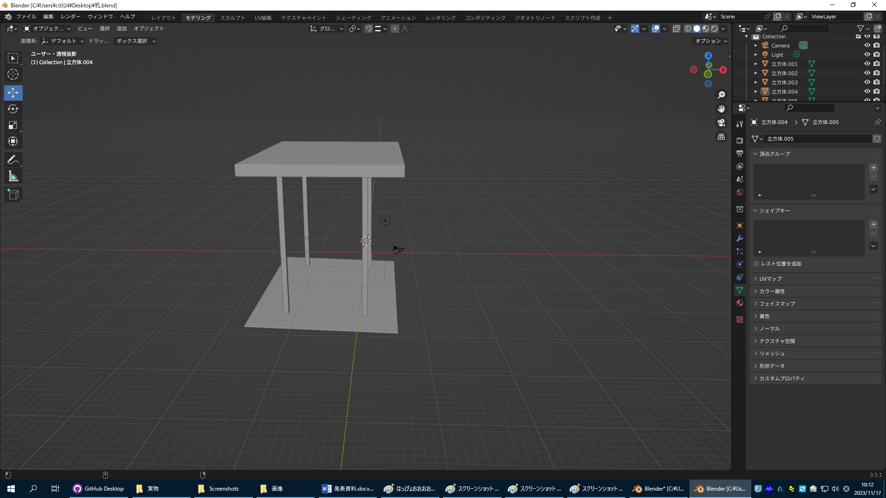
ほかにも様々なモデル作成
ロッカーモデル↓ 机モデル↓

Slide 26
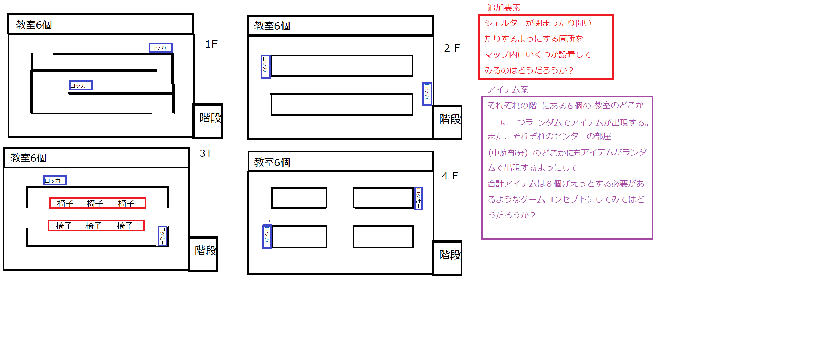
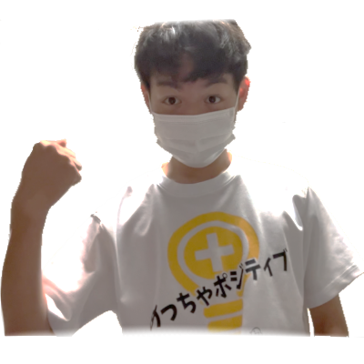
マップ

Slide 27
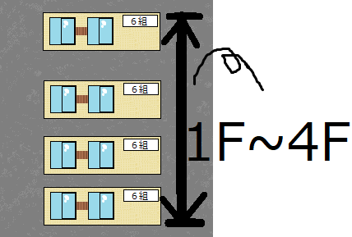
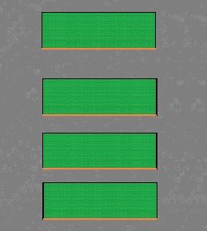
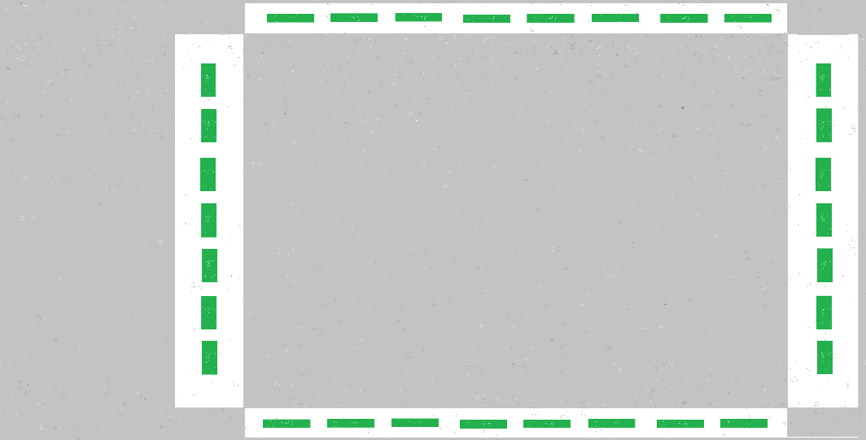
マップの壁紙

Slide 28
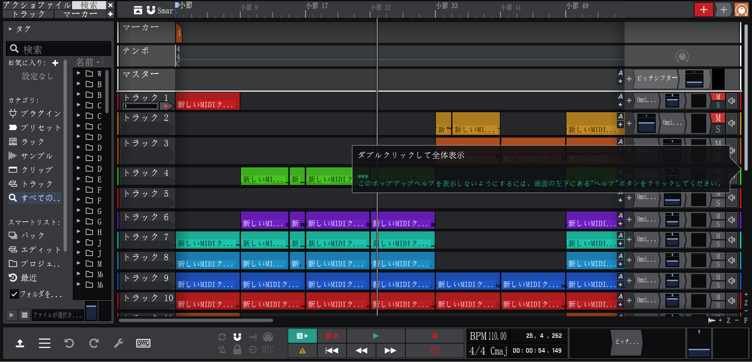
ＢＧＭ
シンセサイザーの ソフト使用！！！

Slide 29
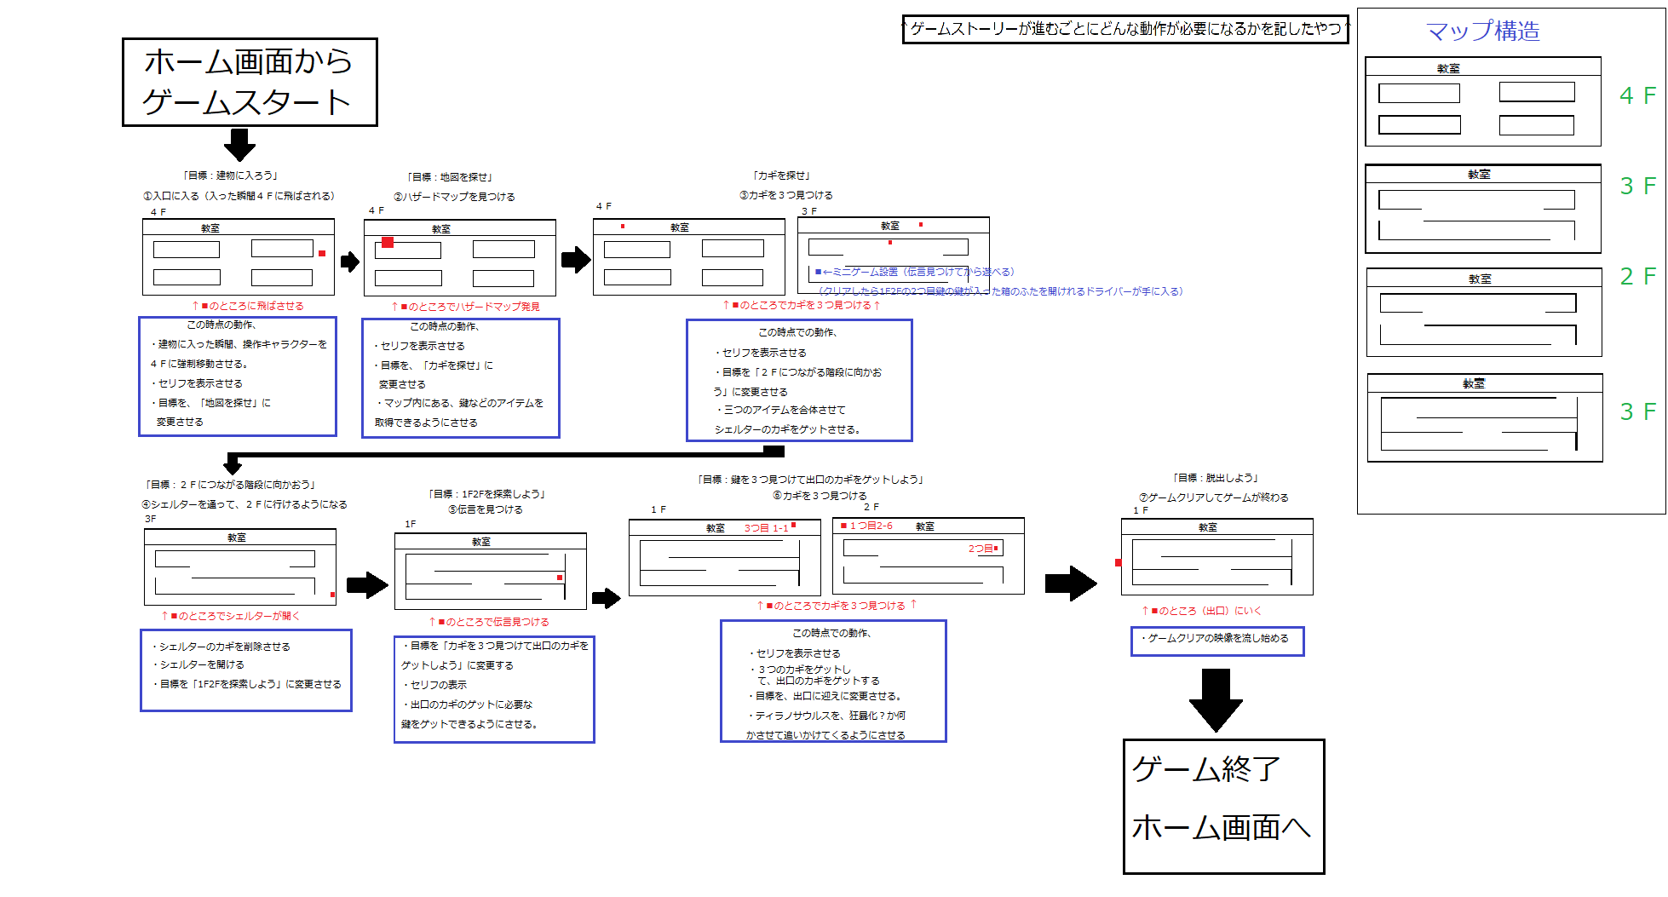
ゲームストーリー

Slide 30
対馬説明スライド！（仮配置スライド）

Slide 31
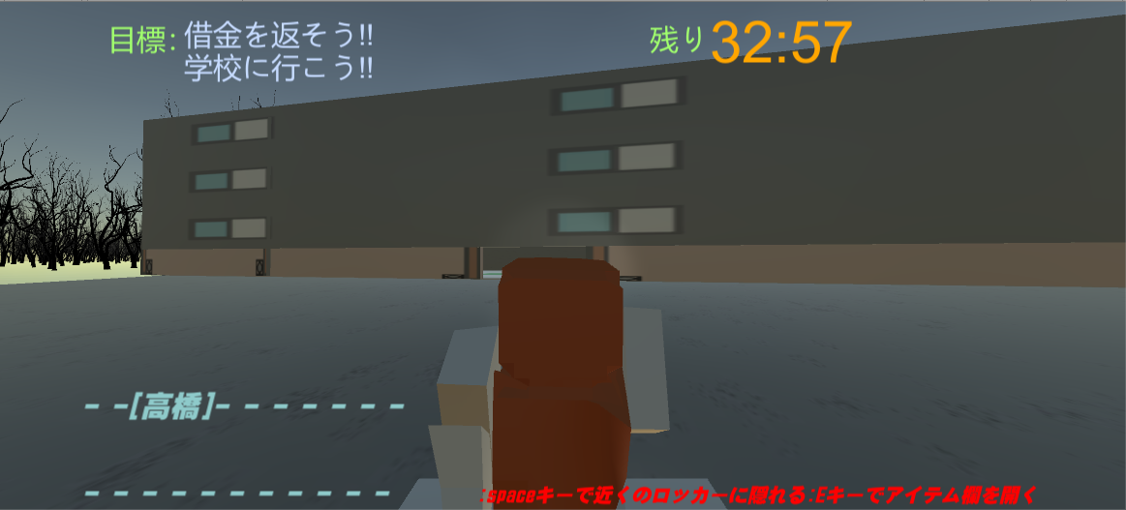
動作・操作説明プレイヤーの操作①
「Aキーで左に移動 Ｄキーで右に移動 Sキーで後ろに移動 W前に移動」

Slide 32
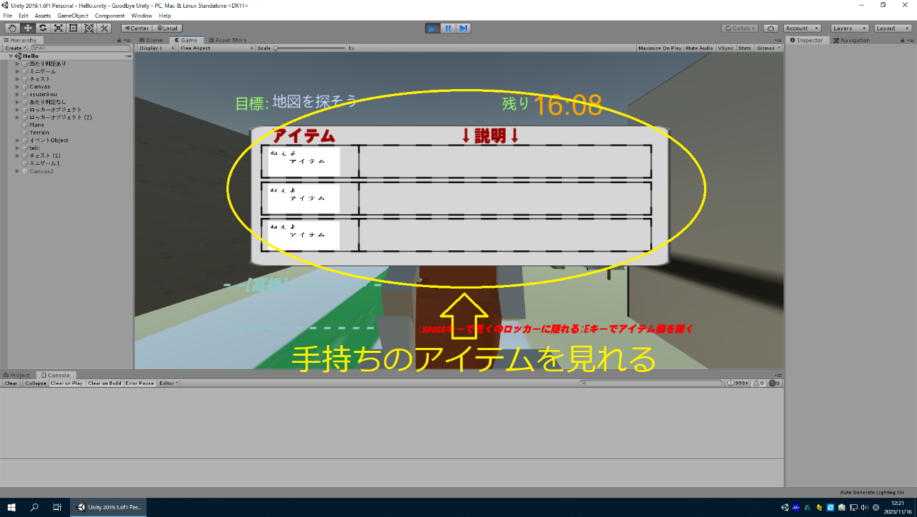
動作・操作説明アイテムのゲット＆使用②
・Eキーをクリックで
ゲットしたアイテムを見られる

Slide 33
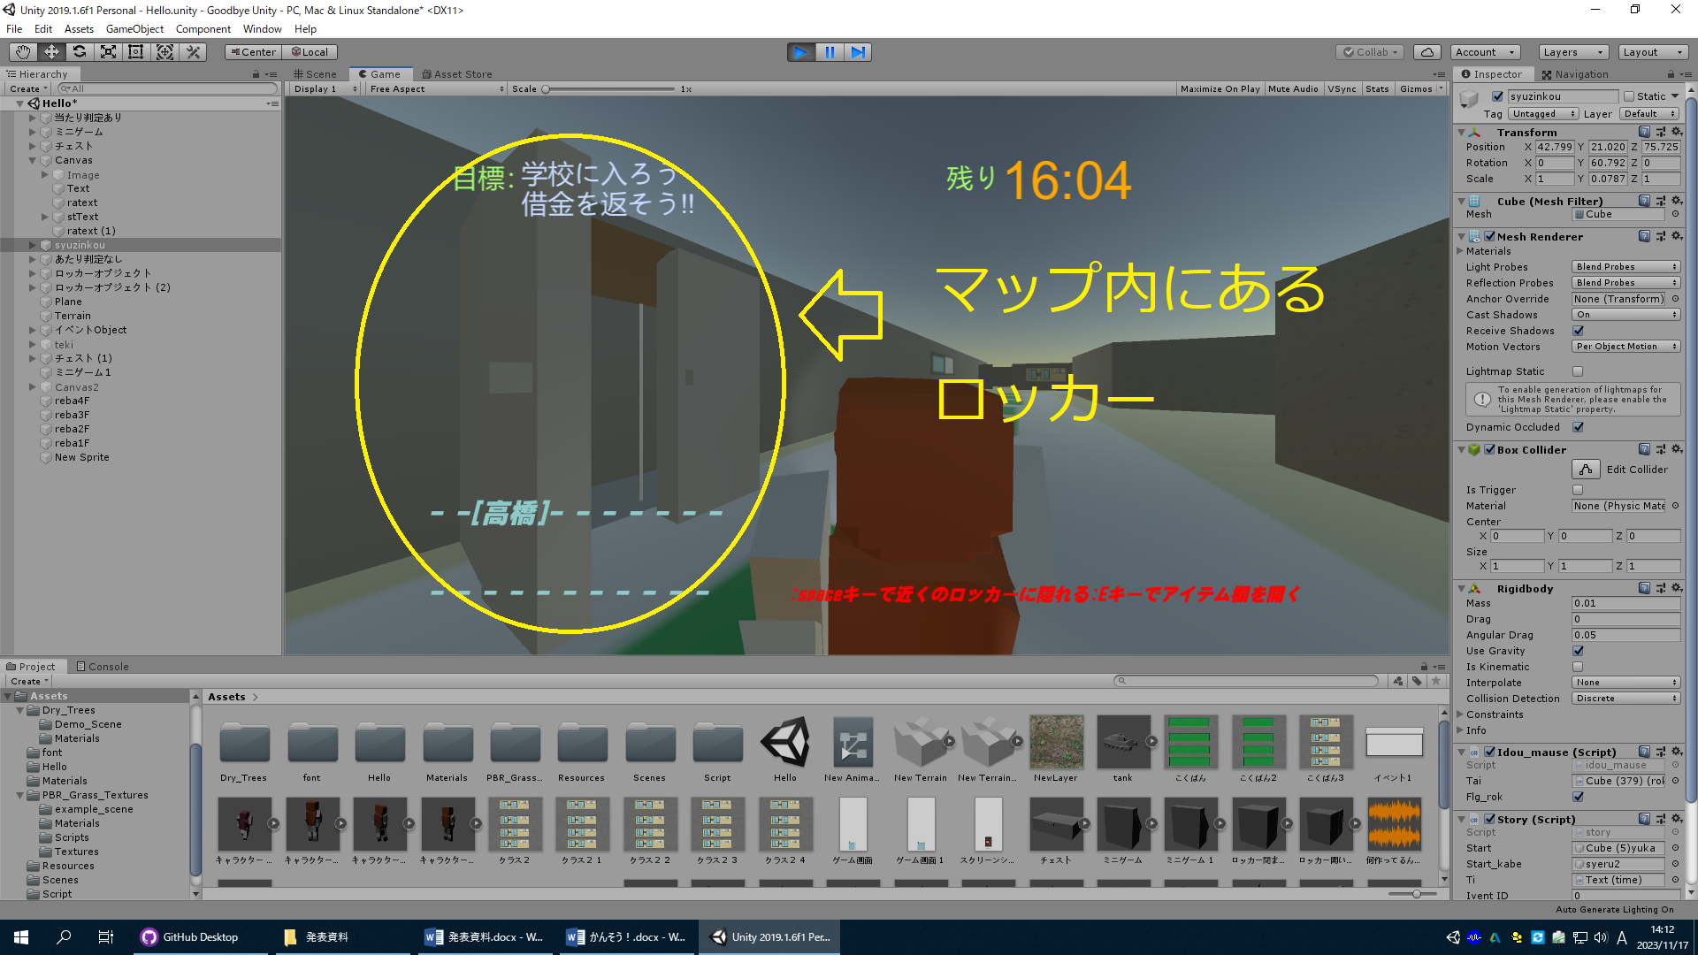
動作・操作説明ロッカーに隠れる③
・スペースキーで隠れられる！

Slide 34
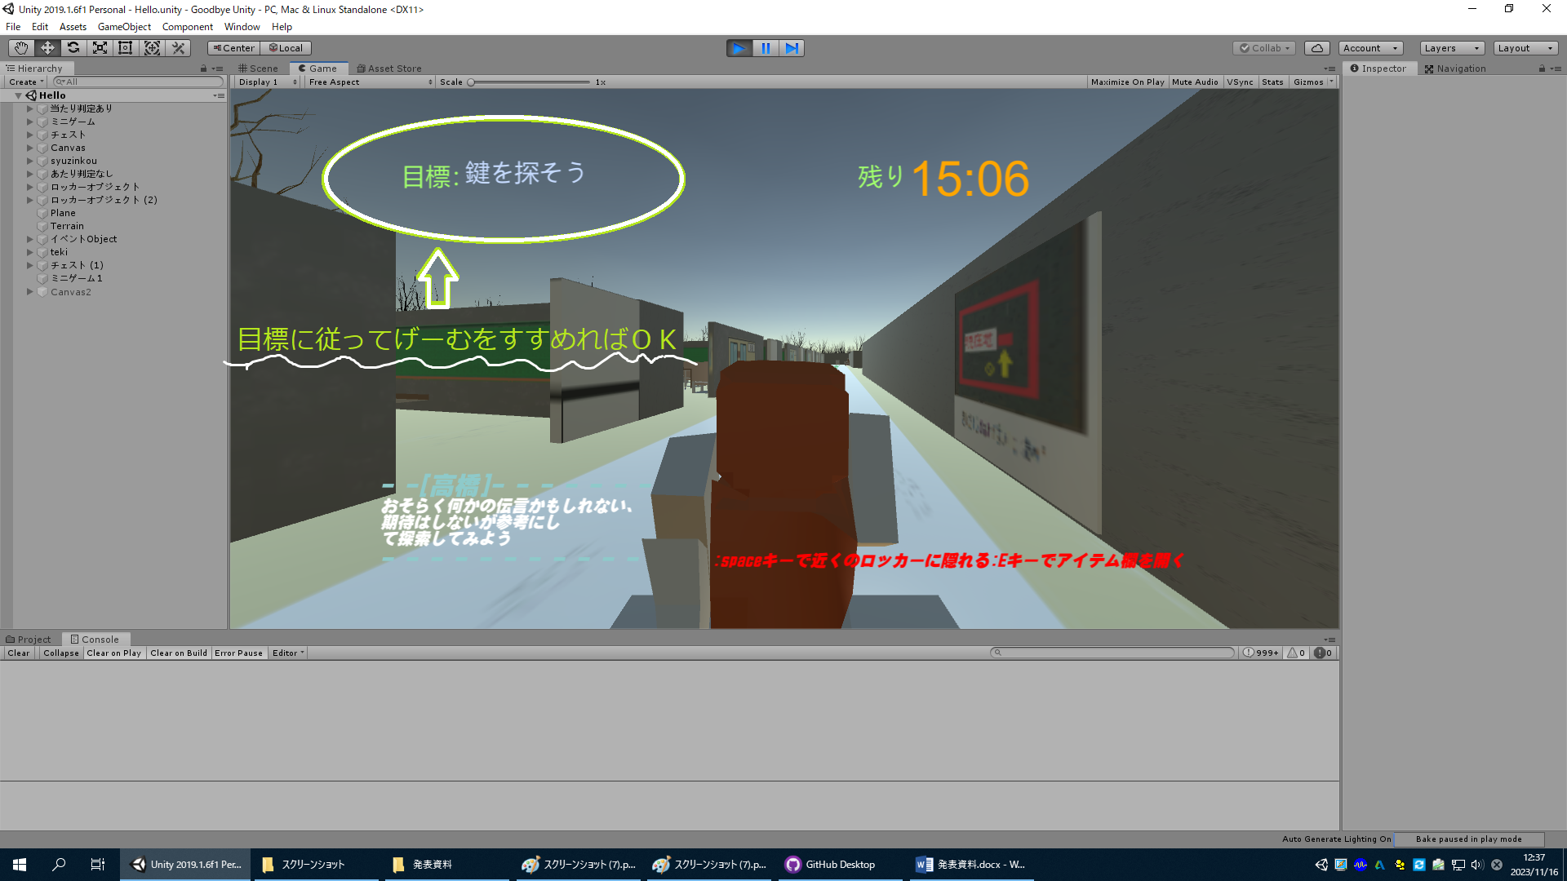
動作・操作説明ゲーム進行方法④
目標に従って探索すればＯＫ！

Slide 35
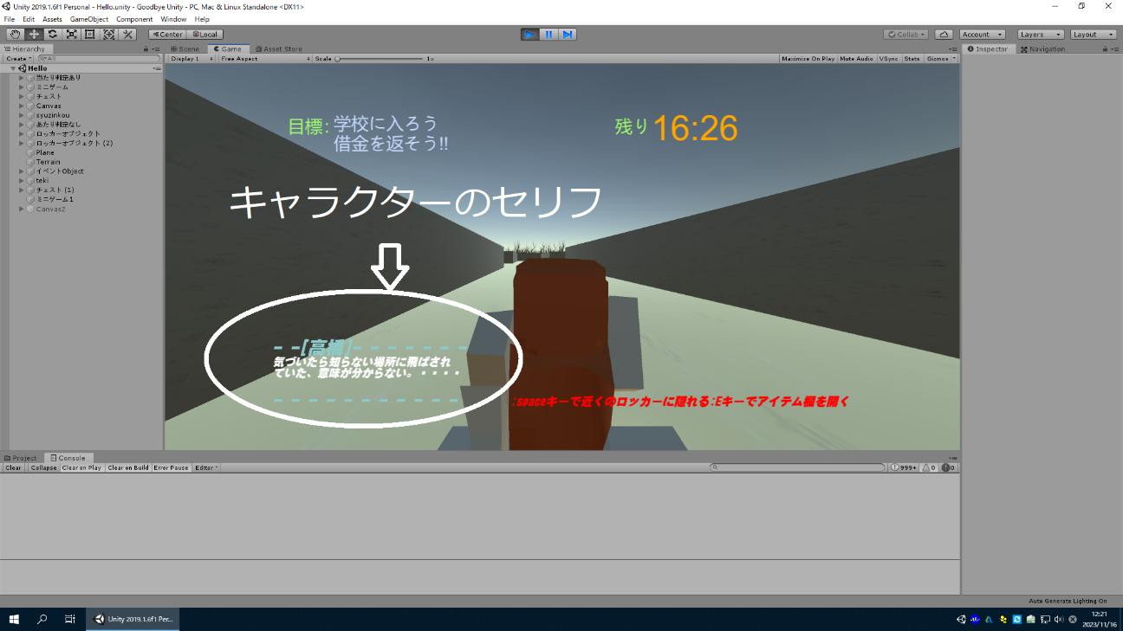
ゲームを進めるごとに キャラクターのセリフも表示されてストーリーが進む！！

Slide 36
考察・発展
主に
・もっといい作り方はあったのでは？
・もっとクオリティを上げれたのでは？
・ＡＩの機能をさらに上手に活用できなかったか？
などなど・・・

Slide 37
感想

Slide 38
ＥＮＤ

